Slide 1
Circulaire economie
Leerjaar 2 – periode 2

Slide 2
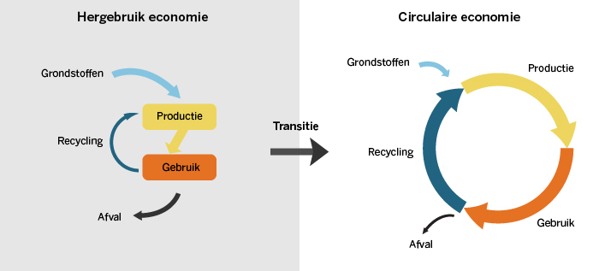
Vandaag
Terug naar vorige week
Transitie circulaire economie
Skills en veranderingen

Slide 3
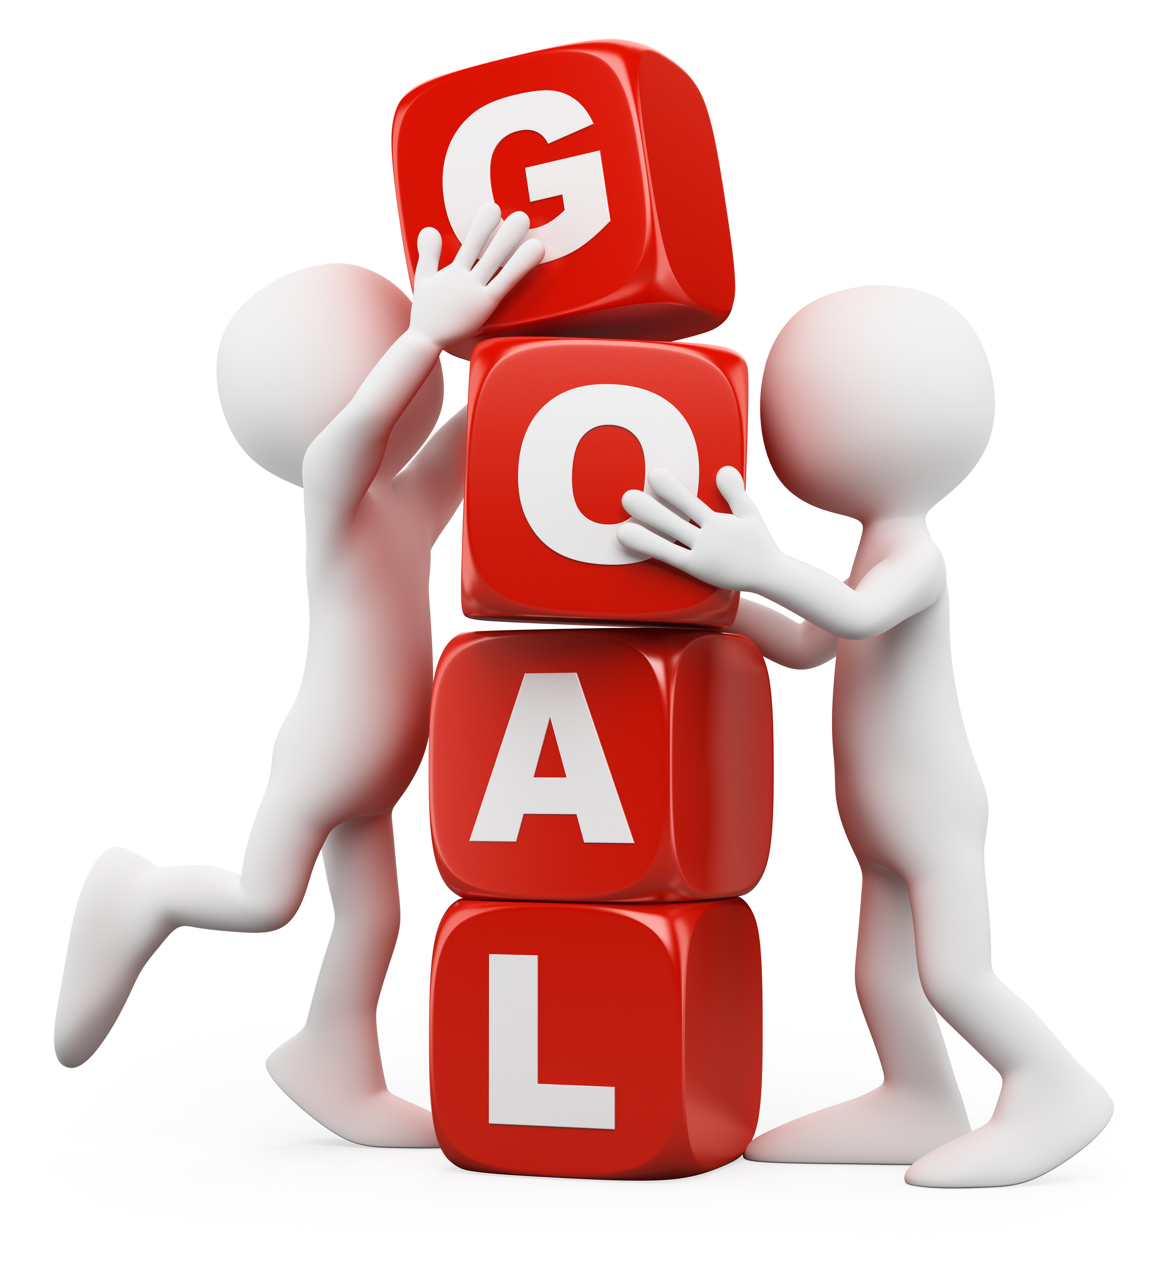
Leerdoelen
Je kan de 11 R’s benoemen
Je kan de 11 R’s in context brengen met een circulaire economie
Je kan de 11 R’s plaatsen in de verschillende product/dienst fases.

Slide 4
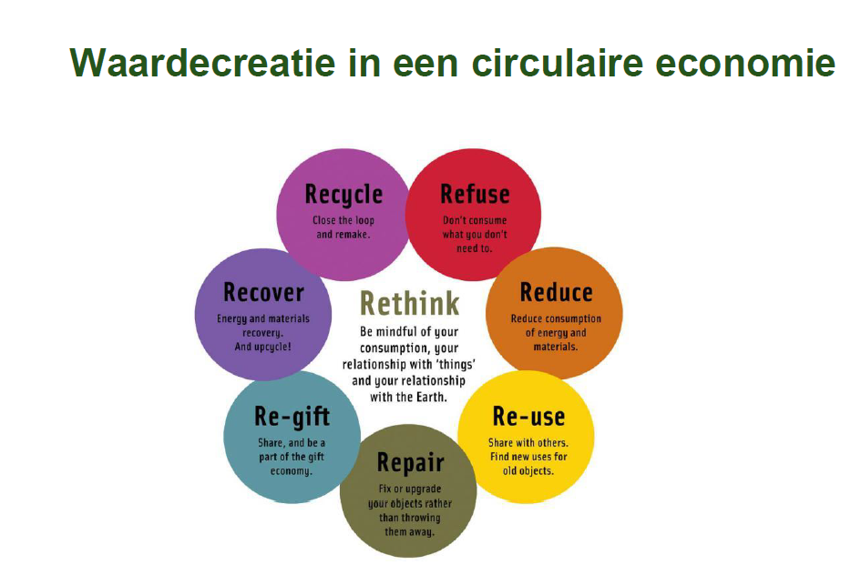
11 R – en
Rethink
Redisgn
Refuse
Reduce
Reuse
Repair
Refurbish
Remanufacture
Repurpose
Recycle
Recover
Notes:
De verschillende R – en kunnen we onderverdelen in drie fases, de ontwerpfase, de gebruiksfase en de afdank fase.
Dit valt allemaal onder het principe zoveel mogelijk uit grondstoffen halen.

Slide 5
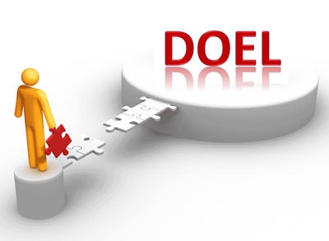
Aan het einde van de dag
Je kan de wet van snuf uitleggen
Je kan verschillen benoemen tussen de huidige economie en de circulaire economie.
Je weet wat het verschil is tussen eco-efficiëntie en eco-effectiviteit.
Ken je de definitie van circulaire economie.
Je weet om drie uitgangspunten de circulaire economie heeft. Je weet wat systeemverandering is.

Slide 6
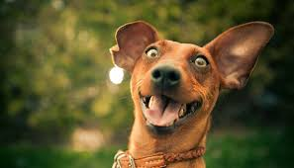
‘De wet van snuf’

Slide 7
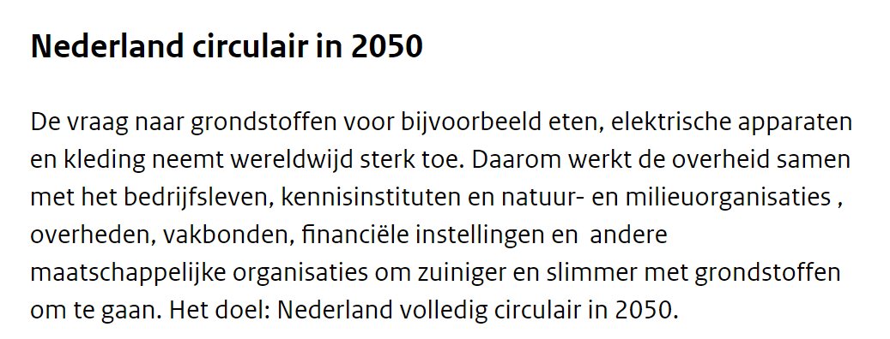
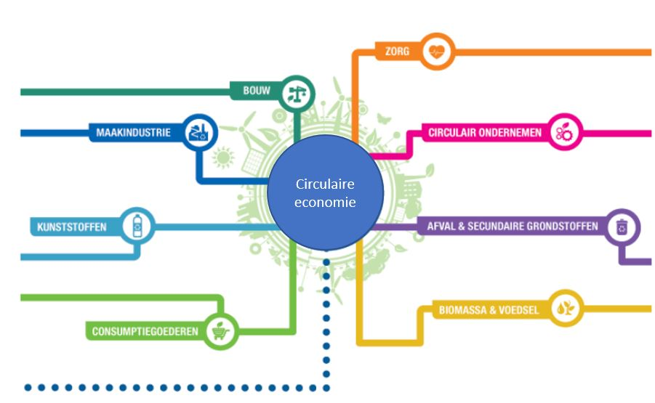
Doelstelling 2030 – 2050 circulaire economie

Slide 8
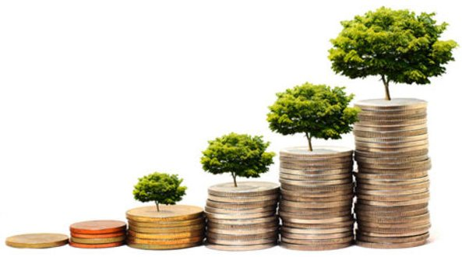
Definitie van circulaire economie
Een circulaire economie is een economisch systeem van gesloten kringlopen waarin grondstoffen, onderdelen en producten hun waarde zo min mogelijk verliezen, hernieuwbare energiebronnen worden gebruikt en systeemdenken centraal staat.
Notes:
Een circulaire economie is een economisch systeem van gesloten kringlopen waarin grondstoffen, onderdelen en producten hun waarde zo min mogelijk verliezen, hernieuwbare energiebronnen worden gebruikt en systeemdenken centraal staat.

Slide 9
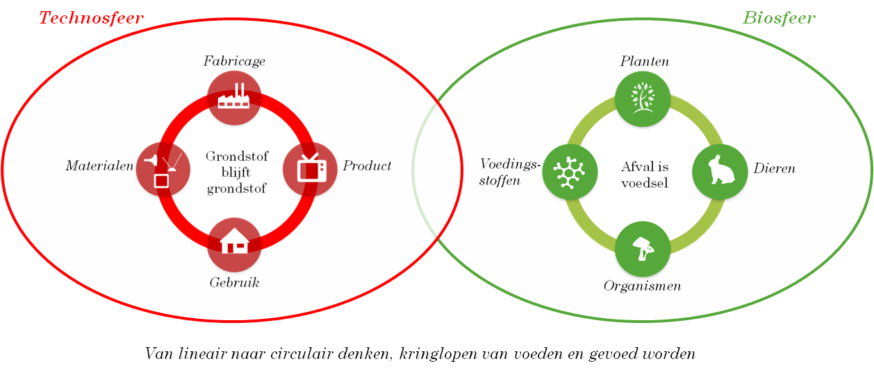

1. Gesloten kringloop
In een circulaire economie worden materiaalkringlopen gesloten naar het voorbeeld van een ecosysteem.
Toxische stoffen worden niet meer gebruikt en reststromen worden gescheiden in een biologische en een technische kringloop.
Tools: R-strategie
Notes:
In een circulaire economie worden materiaalkringlopen gesloten naar het voorbeeld van een ecosysteem. Afval bestaat niet, want elke reststroom kan gebruikt worden voor het maken van een nieuw product. Toxische stoffen worden geëlimineerd en reststromen worden gescheiden in een biologische en een technische kringloop. Producenten nemen hun producten na gebruik terug en herstellen deze voor een nieuwe gebruiksleven (Ellen MacArthur Foundation, 2015a). In dit systeem is het dus niet alleen belangrijk dat materialen op een goede manier gerecycled worden, maar juist dat producten, onderdelen en grondstoffen in deze kringlopen van hoogwaardige kwaliteit blijven (Korhonen, Nuur, Feldmann & Birkie, 2018).

Slide 10
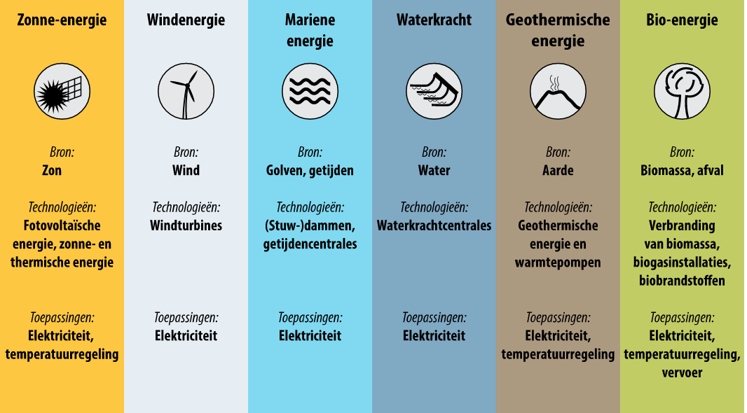
2. Hernieuwbare energie

Slide 11
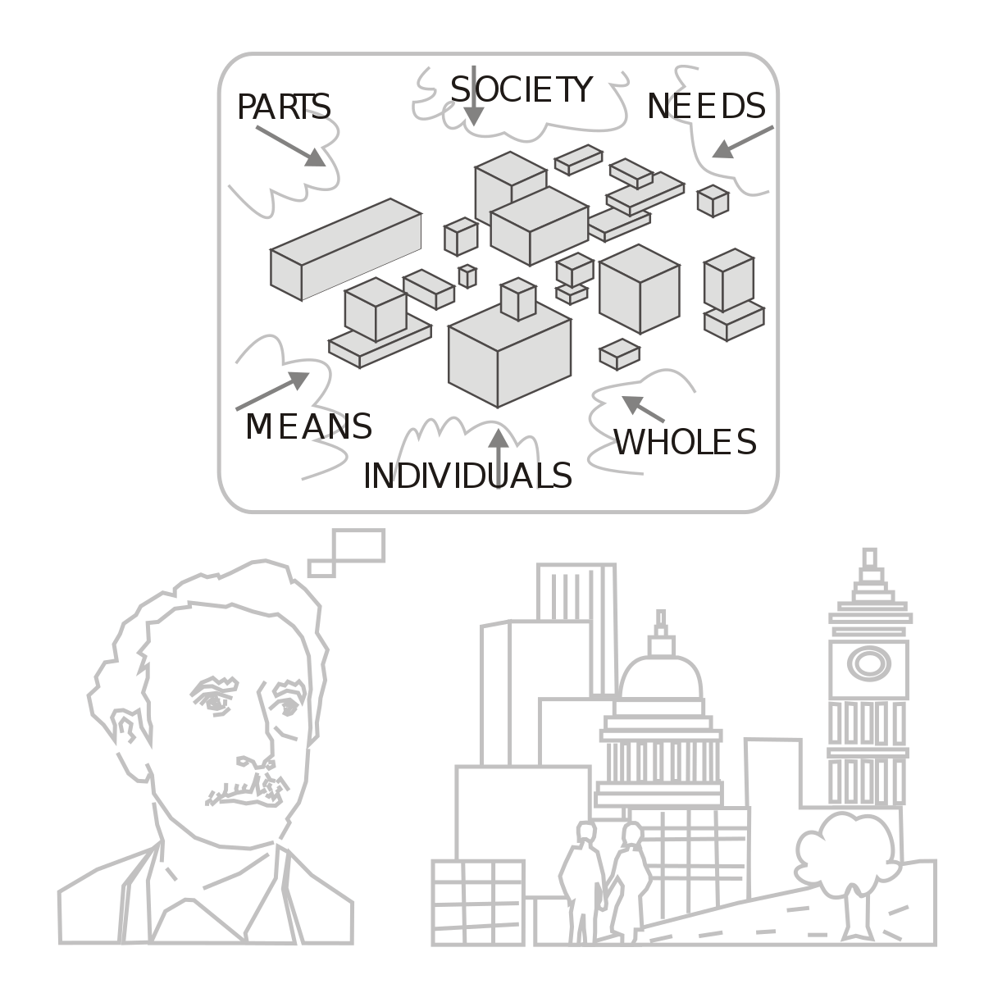
3. systeemdenken
Iedere actor in de economie (bedrijf, persoon, organisme) is verbonden met andere actoren.
Dit vormt samen een netwerk waarin de acties van een speler invloed hebben op andere spelers.
korte én lange termijn consequenties in keuzes die gemaakt worden.

Slide 12
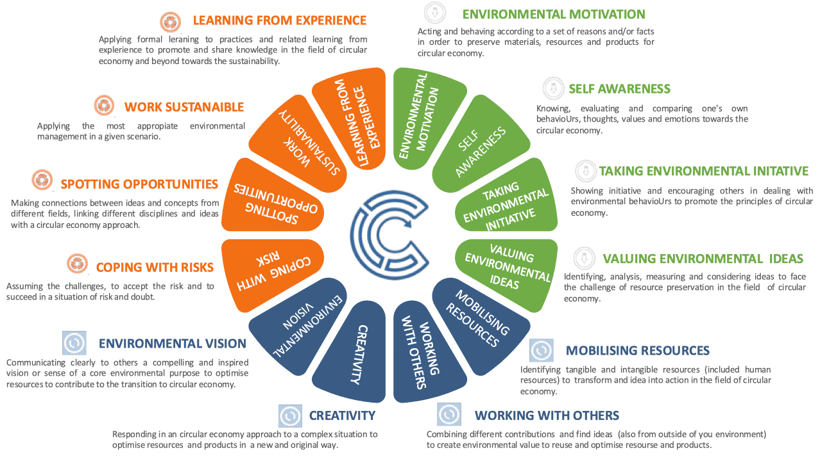
Circulaire skills
Notes:
Milieumotivatie, zelfbewustzijn, het nemen van initiatief, de waarde van ‘milieu’ ideeën inzien
verzamelen middelen, samenwerken, creativiteit, milieu visie.
Omgaan met risico’s, kansen zien, duurzaam werken, leren van ervaring

Slide 13
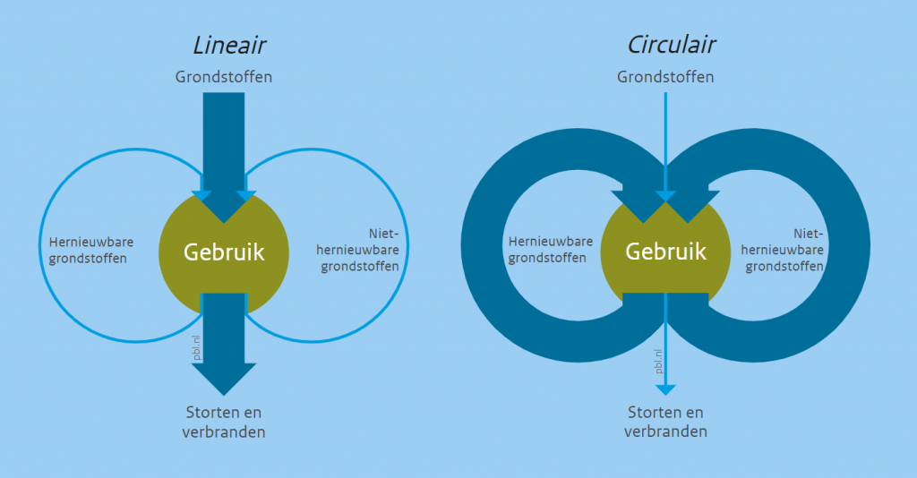
Lineair versus circulair
Lineaire volgt traditioneel het “take-make-dispose” stappenplan.
Circulaire een systeem wordt waarde gecreëerd door te focussen op waardebehoud.
Notes:
Een circulaire economie is fundamenteel anders dan een lineaire economie. Simpel gezegd delven we in een lineaire economie grondstoffen die we verwerken tot een product, dat na gebruik weg wordt gegooid. In een circulaire economie sluiten van de kringlopen van al deze grondstoffen. Het sluiten van die kringlopen vereist veel meer dan alleen recyclen. Het veranderd de manier waarop waarde wordt gecreëerd en wordt behouden, hoe de productie wordt verduurzaamd en welke businessmodellen daarvoor worden gebruikt.

Slide 14


Lineair versus circulair
 | Lineair | Circulair
Stappenplan | Take-Make-dispose | Reduce-Reuse-Recycle
Focus | Eco-efficiëntie | Eco-effectiviteit
Systeemgrenzen | Korte termijn, van inkoop tot verkoop | Lange termijn, meerdere levenscycli
Hergebruik | Downcycling | Upcycling, hoge kwaliteit van recycling, cascaderend
Businessmodel | Producten | diensten

Slide 15

Duurzaam ondernemen
Hoe: Individueel
Hulp: Internet
Uitkomst: omschrijving van een Green Friday actie
Tijd: 5 - 10 minuten, plus een korte pitch
Wat: Ga op zoek naar de acties en geef antwoord op de volgende vragen:
Wat houd de actie in
Wie doen ermee aan de actie
Onder welke R aanpak valt dit
Wat zijn bijzonderheden van deze actie
Zou je mee doen aan deze actie
Compensatie van de aankoop
#ByeBuyFriday
Bring Back Friday
Shoppen in het bos
Korting of groene daad?
Verkoop helemaal niets
Duurzame Bezorging
Notes:
Green Friday is in 2017 bedacht door een Franse milieuorganisatie om overconsumptie aan de kaak te stellen.

Slide 16
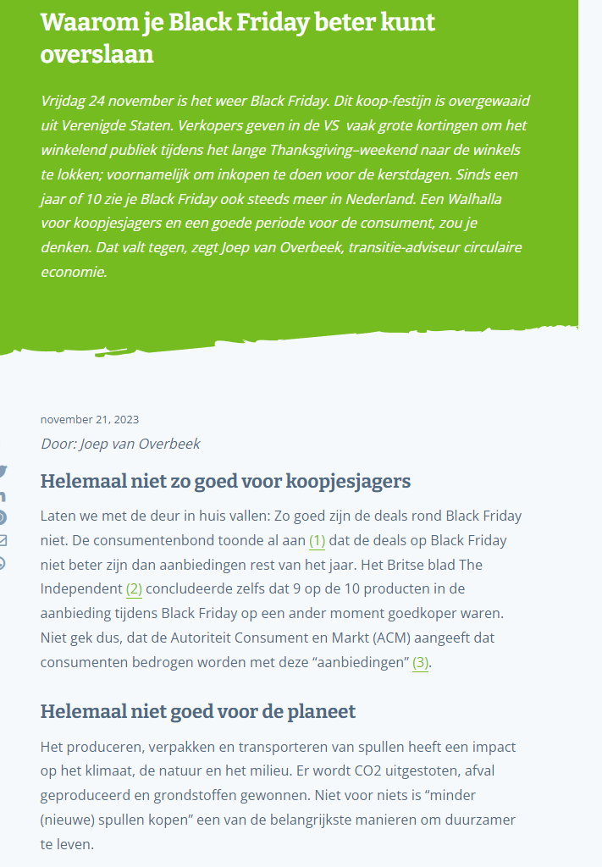

Slide 17
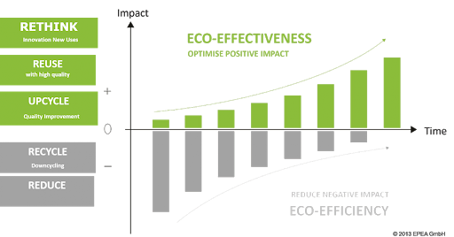
ECO efficient - effectief
LE verduurzaming gericht op eco-efficiëntie.
CE verduurzaming gericht op eco-effectiviteit.
Voorbeeld rundvlees:
LE – koeien anders voeren, zodat ze minder methaangas uitzstoten voor dezelfde hoeveelheid vlees.
CE – Rundvlees wordt niet gemaakt door koeien maar door vleesvervangers. Planten die bijdrage aan een biodiversiteit.

Slide 18
Welke nadelen heeft de huidige economie?

Slide 19
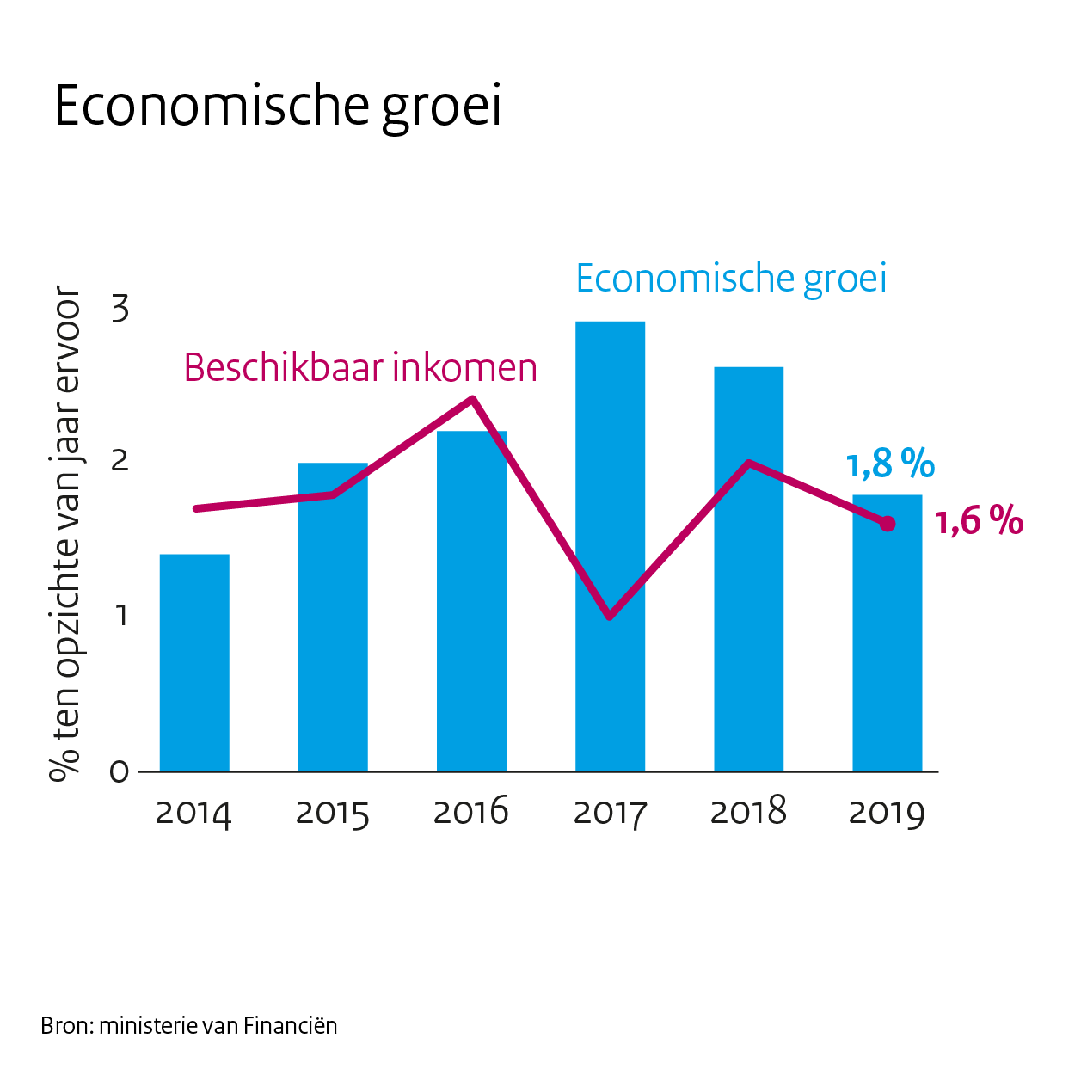
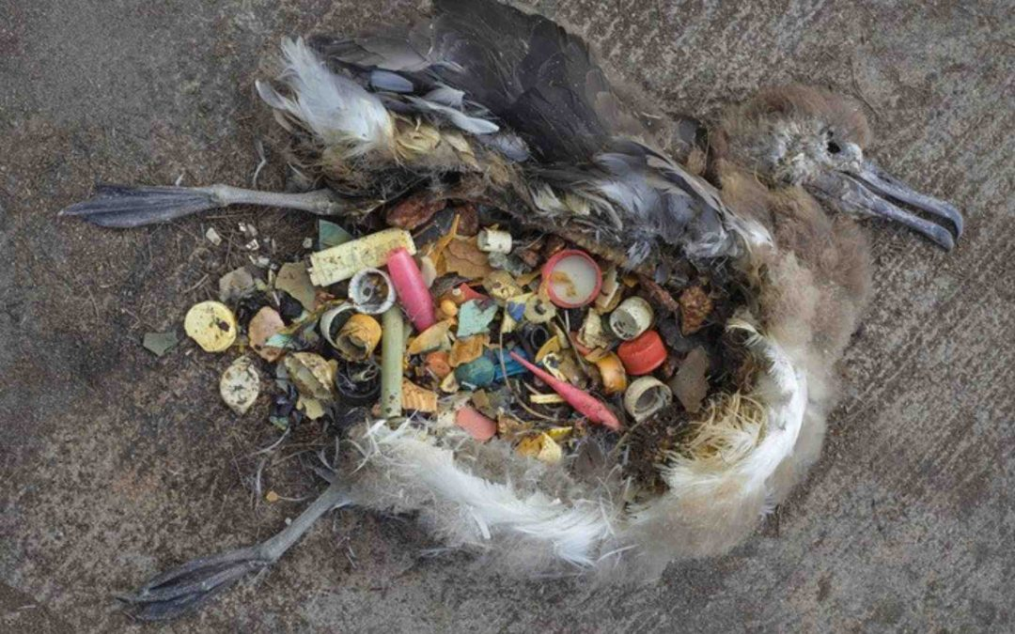
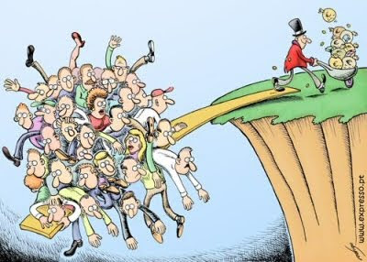
Nadelen lineaire economie

Slide 20
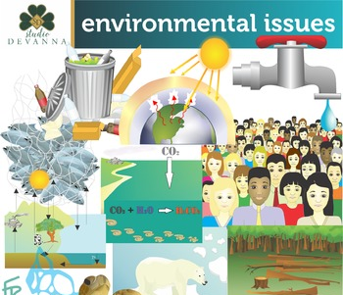
Ecologische nadelen
Plastic soep
Opwarming
Landverzuring
Water tekorten
Notes:
Het ecologische nadeel van de lineaire economie is dat de productie van goederen ten koste gaat van de productiviteit van onze ecosystemen. Een te hoge druk op deze ecosystemen brengt de levering van essentiële ecosysteemdiensten, zoals reiniging van water, lucht en bodem in gevaar (Michelini, Moraes et al 2017).
Veel plastic wordt maar kortstondig gebruikt, en doorloop hierdoor snel het “take-make-dispose” stappenplan. Wereldwijd wordt er hierdoor elk jaar meer dan 300 miljoen ton nieuw plastic geproduceerd. 5 miljoen ton belandt hiervan in de oceanen. Dit bestaat uit plastic afval dat wordt gedumpt op het land, in zee of in het riool.

Slide 21
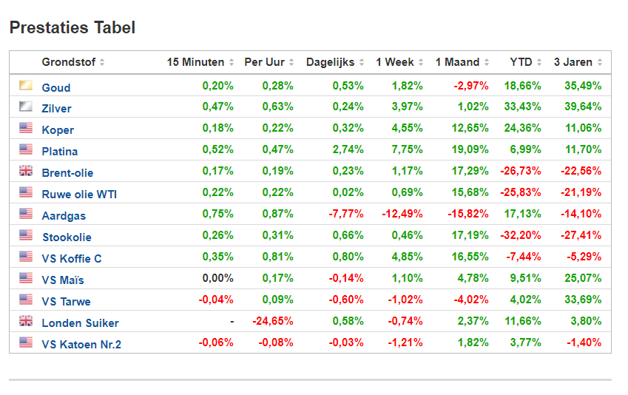
Economische nadelen
Fluctuerende grondstofprijzen
Kritische materialen
Onderlinge afhankelijkheid
Toename materiaalvraag
Notes:
1. Fluctuerende grondstofprijzen
Sinds 2006 zijn de hoogte en de fluctuatie van grondstofprijzen significant toegenomen. Dit zorgt niet alleen voor problemen voor delvers en kopers van grondstoffen, het zorgt ook voor grotere risico’s in de markt. Op z’n beurt ontmoedigd dit investeringen in de delving en verwerking van materialen, wat ervoor kan zorgen dat grondstofprijzen op termijn blijven toenemen. Daarnaast zorgen deze prijsfluctuaties ervoor dat bedrijven geen prijsvoorspellingen kunnen doen, wat hen een zwakkere concurrentiepositie geeft dan bedrijven die minder materiaal-afhankelijk zijn (Circle Economy, 2018a).
2. Kritische materialen
Een ander nadeel aan het huidige lineaire economische systeem is dat er veel wordt geproduceerd met schaarse materialen. Een aantal industrieën maakt intensief gebruik van kritische materialen voor hun productieprocessen, zoals indium en chroom. Deze materialen zijn maar zeer beperkt beschikbaar. Met name de metaalindustrie, de computer- en elektronica-industrie, de elektrische-apparatenindustrie, en de auto- en voertuigindustrie maken gebruik van deze grondstoffen. In Nederland vormen deze sectoren een significant percentage van de economie (CBS, 2019).
3. Onderlinge afhankelijkheid
Door de toename in handel is de geopolitieke verbondenheid van producten steeds sterker geworden. Bijvoorbeeld: landen met waterschaarste maar een overschot aan olie verhandelen olie om graan te kopen. Hierdoor zijn deze grondstoffen als het ware aan elkaar gekoppeld. Daarnaast is het productieproces van veel goederen afhankelijk van water en brandstoffen. Door deze verwevenheid zal de schaarste van één grondstof een wijdverbreid effect hebben op de prijzen en beschikbaarheid van veel meer goederen (Europese Commissie, 2018a).
4. Toename in materiaalvraag
Naast de beperkte voorraad grondstoffen die er sowieso is, wordt er ook een significante toename in materiaalvraag voorspeld. Door de bevolkings- en welvaartsgroei zal het aantal consumenten in de middenklasse (met een hogere vraag naar materiële consumptie) toenemen met drie miljard tot 2030. Daarnaast is de afgelopen jaren is de levensduur van producten drastisch afgenomen. Dit is een van de drijfveren achter de toenemende materiaalconsumptie in de Westerse wereld. De levensduur van producten neemt nog steeds af, omdat er een proces is van positieve feedback: consumenten willen sneller nieuwe producten en gebruiken hun “oude” producten dus korter. Hierdoor is er weer minder kwaliteit nodig in een gebruikscyclus van een product, wat er weer toe leidt dat consumenten nóg sneller nieuwe producten hebben willen (Circle Economy, 2018a).

Slide 22
Welke voordelen heeft een circulaire economie?

Slide 23
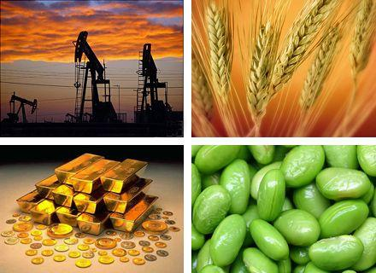
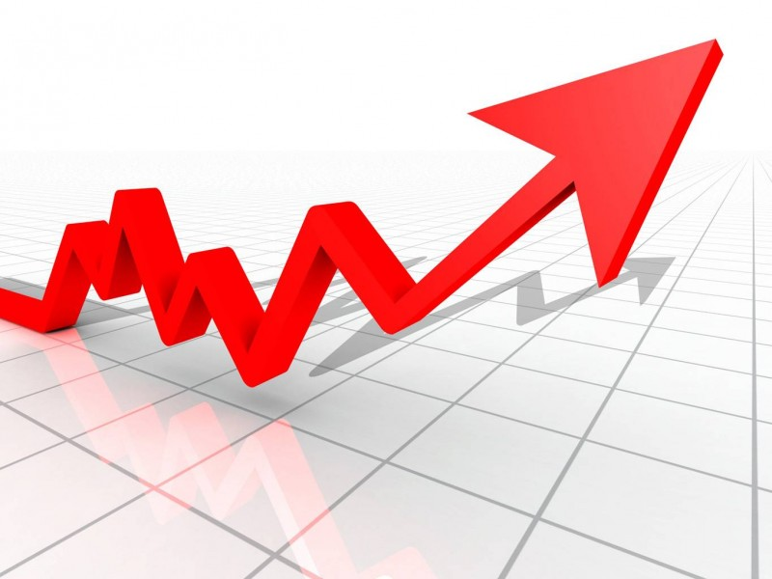
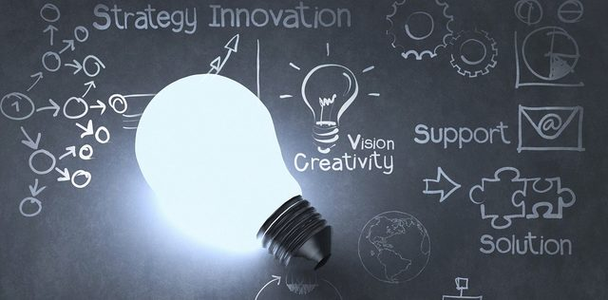
Economische voordelen circulaire economie
Notes:
Circulariteit heeft verschillende voordelen voor de economie, het veranderd de vraag in de economie… maar hoe..

Slide 24
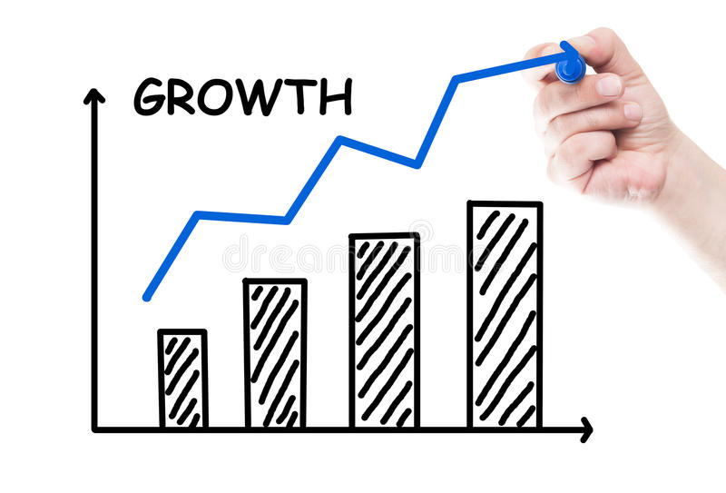
Economische groei
Effectiever omgaan met grondstoffen zou voor een wereldwijde groei van de economie betekenen
(2 triljoen, United Nations Environmental Plan 2017).
Belangrijk….! Loskoppelen van de consumptie
Notes:
Een belangrijk principe van circulaire economie is het loskoppelen van economische groei en de consumptie van grondstoffen. Hierdoor is de economie niet gehinderd door het tekort aan grondstoffen om te groeien. Zodanig wordt aangenomen dat een beweging richting de circulaire economie de economische groei zal bevorderen. Het United Nations Environmental Plan (UNEP) berekende dat de wereldwijde economie in 2050 $2 triljoen per jaar zou profiteren van effectiever grondstofgebruik (UNEP, 2017). In een circulaire economie zou deze winst zeker behaald worden. Enerzijds door toegenomen omzet uit nieuwe circulaire activiteiten en anderzijds door de creatie van meer functionaliteit uit evenveel materialen en productiemiddelen. De ontwikkeling, productie en het onderhoud van deze circulaire producten verlangt gespecialiseerde arbeidskrachten, waardoor deze banen hiervoor zullen toenemen. Aan de andere kant komt er minder vraag naar delving en verwerking van grondstoffen, waardoor het aantal minder gespecialiseerde banen zal afnemen. Hierdoor stijgt de waardering voor arbeid, wat goed is voor de werkgelegenheid en het BNP (WE Forum, 2017).

Slide 25
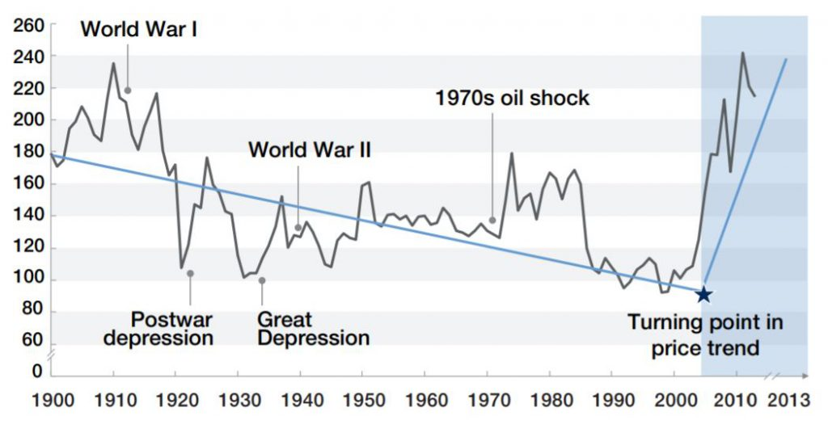
Grondstofbesparing
Percentage gerecyclede grondstoffen
2018 – 9,1 %
2019 – 9,0 %
In een CE moet dit 100% zijn….
Notes:
Substantiële grondstofbesparingen
Terwijl de aandacht voor de circulaire economie stijgt, neemt het delven en de prijs van primaire grondstoffen nog altijd toe (figuur 1). Volgens berekeningen van Circle Economy werd 9% van alle grondstoffen volwaardig gerecycled in 2019. In 2018 was dit percentage net wat hoger met 9.1% (Circle Economy, 2019). In theorie wordt in de circulaire economie 100% van alle grondstoffen volwaardig gerecycled, én zijn er daarnaast geen nieuwe virgin grondstoffen meer nodig. Het zal erg lang duren voordat dit scenario behaald is, omdat er dan ook methoden gevonden moeten worden om materialen die nu in producten zijn verwerkt, volwaardig te recyclen (Fellner, Lederer, Scharff, and Laner, 2017).

Slide 26
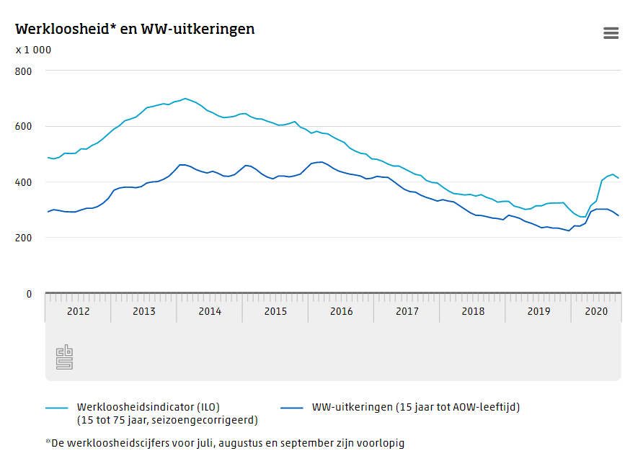
Voordelen van de circulaire economie
Financieel voordeel van 7,3 miljard (TNO, 2013)
Productie economie naar diensten economie, wat doet dit met de werkloosheid?
Ongeveer 54000 banen extra
Notes:
TNO – wetenschaporganisatie

Slide 27
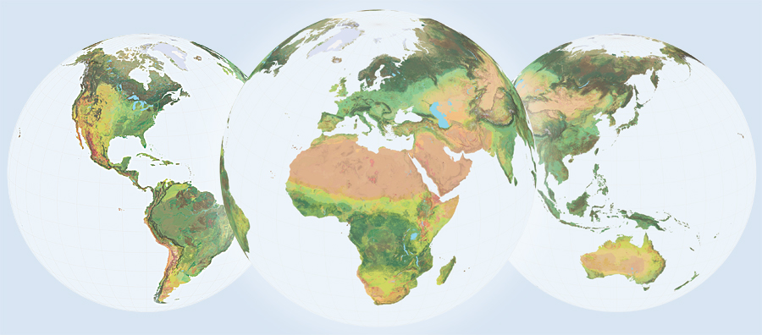

Ecologische voordelen circulaire economie
Notes:
Parijs akkoord, 2015 weten jullie het nog.. Hoe gaat het daar nu mee?

Slide 28
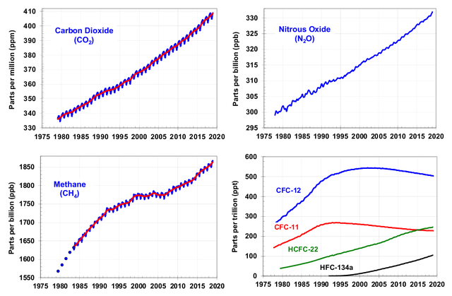
Minder broeikasgassen
Klimaatverandering en materiaalgebruik hebben een nauw verband met elkaar
(verborgen impact)
Uitstoot zou met 56% afnemen, wereldwijde schaal nog meer. (SITRA, 2018)
Naam | Formule | CO₂-equivalent
Koolstofdioxide | CO₂ | 1
Methaan | CH₄ | 28
Distikstofmonoxide | N₂O | 265
Chloorfluorkoolstofverbindingen | C_{x}F_{y}Cl_{z} | 5700 - 11 900
Zwavelhexafluoride | SF₆ | 23 500
Notes:
Minder broeikasgassen
Door de principes van de circulaire economie te volgen, worden er automatisch minder broeikasgassen uitgestoten op wereldschaal. Klimaatverandering en materiaalgebruik hangen namelijk nauw samen. Volgens berekeningen van Circle Economy komt 62% van de wereldwijde uitstoot van broeikasgassen (exclusief die van landgebruik en bosbouw) vrij bij de winning, verwerking en productie van goederen om aan de behoeften van de samenleving te voldoen; slechts 38% wordt uitgestoten bij de levering en het gebruik van producten en diensten (Circle Economy, 2019). Zo zou de uitstoot van de industrie in de Europese Unie in 2050 met 56% afnemen als de circulaire economie gerealiseerd zou worden (SITRA, 2018). De afname van uitstoot gemeten op wereldwijde schaal zal nog groter zijn, omdat de Europese Unie geen primaire grondstoffen meer zal importeren van landen buiten de Unie, waardoor ook in die landen de uitstoot van broeikasgassen zal dalen.

Slide 29
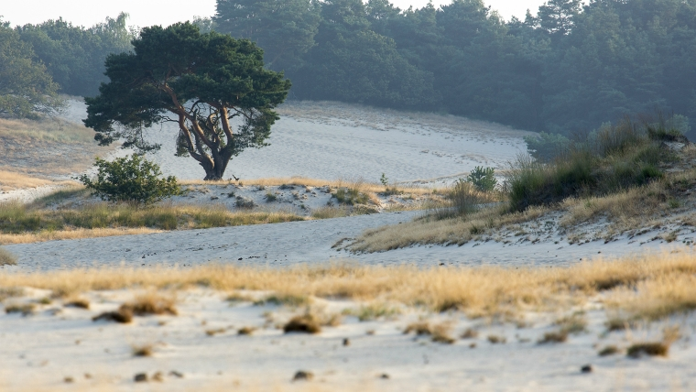
Behoud natuurgebieden
Belangrijk voor de balans in de wereld.
Notes:
Behoud van natuurgebieden
De delving van grondstoffen en het dumpen van afval heeft een negatieve impact op natuurgebieden aan. Deze natuurgebieden zijn belangrijk voor het behouden van ecosysteemdiensten (zoals hierboven uitgelegd), natuurlijk en cultureel erfgoed. Momenteel zetten veel overheden en organisaties zich voornamelijk in om de natuur af te schermen van extractie en het dumpen van grondstoffen en afval. Om de natuur systematisch te behouden, moet deze extractie en het dumpen in z’n algemeenheid stoppen. Dit wordt gerealiseerd binnen de circulaire economie (SYKE, 2018).
Vitale bodem, lucht en waterlichamen
De toepassing van circulariteit in de economie zorgt voor vitale ecosystemen als de bodem, lucht en waterlichamen. Deze ecosystemen leveren met hun diensten zoals reiniging, producten zoals vruchtbare landbouwgrond, bestuiving en schoon drinkwater. In een lineaire economie raken deze diensten uiteindelijk uitgeput door voortdurend onttrekking van producten of overbelast door de dumping van gifstoffen. Als deze producten wel in een kringloop worden gebruikt en de diensten niet worden belast door toxische stoffen, blijven de bodem, lucht en waterlichamen veerkrachtig en productief (SYKE, 2018).
Een goede illustratie hierbij is het landbouwsysteem, omdat dit sterk afhankelijk is van ecosysteemdiensten als reiniging van water, recycling van nutriënten en bestuiving. Zo kan in Europa een circulaire aanpak van onze voedselsystemen leiden tot een afname van 80 procent in het gebruik van kunstmest. Dit herstelt het natuurlijke evenwicht in de bodem (Ellen MacArthur Foundation, 2016). Om deze reden heeft het Ministerie van Landbouw, Natuur en Voedselkwaliteit in 2018 de Visie Landbouw, Natuur en Voedsel: Waardevol en Verbonden gepresenteerd. Hierin staat dat de toekomst van onze voedselvoorziening alleen veilig gesteld kan worden als we overstappen op kringlooplandbouw.

Slide 30
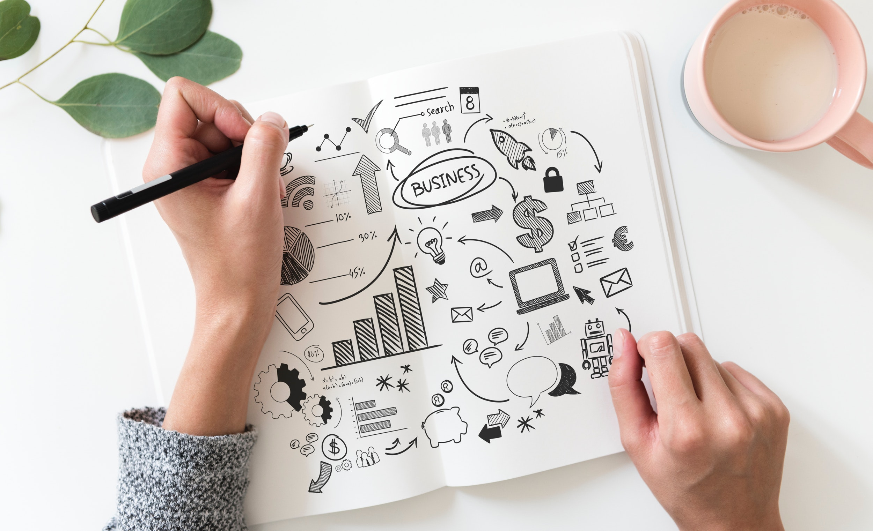
Voordelen ondernemers
Nieuwe winst
Stabiele materiaalaanvoer
Groeiende vraag naar diensten
  Reversed logistics; refurbish.
  Experts
Geoptimaliseerde klantrelaties
Probleem, wet- en regelgeving.
Notes:
Wat zijn de voordelen voor ondernemers?
De voordelen van de circulaire economie vertalen zich naar kansen voor ondernemers. Zo ontstaan er nieuwe winstmogelijkheden, een stabielere materiaaltoevoer, een groeiende vraag naar bepaalde diensten, en versterkte klantrelaties. Hieronder worden deze voordelen toegelicht.
Terwijl circulair ondernemerschap voor voordelen brengt, zijn er nog vaak barrières waar ondernemers tegenaan lopen. Lees hier meer over op de pagina:
Wat zijn barrières in de huidige wet- en regelgeving?
Nieuwe winst
Door de overstap naar de circulaire economie maken bedrijven minder materiaalkosten en ontginnen ze compleet nieuwe markten waar winst te behalen valt. In veel sectoren zijn grondstoffen een hoge kostenpost. Het delven van nieuwe grondstoffen én de onzekerheid over de toevoer hiervan in een lineaire economie, drijven de prijs hiervan op. Circulariteit kan dus nieuwe winstmogelijkheden bieden door lagere kosten, verhoogde leveringszekerheid van grondstoffen, hechtere ketensamenwerking en een robuustere toeleveringsketen. Daarnaast versterkt het imago van de organisatie doordat men laat zien dat er concreet invulling gegeven wordt aan verduurzaming (Vermunt et al., 2019).
Stabiele materiaalaanvoer
Een circulaire economie zorgt ervoor dat de onderneming minder nieuwe grondstoffen en meer hergebruikte grondstoffen gebruikt, en dat de waarde van deze grondstoffen wordt gemaximaliseerd tijdens de gehele levensduur. Hierdoor zal een ondernemer relatief minder materiaalkosten maken dan arbeidskosten, waardoor de kosten en beschikbaarheid van materiaal minder invloed heeft op de stabiliteit van het businessmodel. Met meer stabiliteit kan een bedrijf gunstiger en gerichter langetermijninvesteringen doen (Vermunt et al., 2019). Een goed voorbeeld is het bedrijf Vanderlande, dat wereldwijd bagage- en pakketvervoersystemen installeert. Vanderlande ontwikkelde een transportband die snel te demonteren en weer in elkaar te zetten is. Zo besteedt het bedrijf minder aan materiaalkosten (Vanderlande, 2019).
Groeiende vraag naar diensten
Binnen een circulaire economie ontstaat een vraag naar nieuwe diensten, waar kansen liggen voor werknemers en ondernemers. Deze nieuwe banen en diensten zijn volgens de Ellen MacArthur Foundation (2015a):
Reversed logistics bedrijven die producten na gebruik verzamelen, transporteren, repareren en herdistribueren om opnieuw te worden geïntroduceerd in de markt;
Marketeers en verkoopplatformen die het langere gebruiksduur en een hogere bezettingsgraad van producten vergemakkelijkt;
Experts op het gebied van herfabricage en productherstel die hergebruik en reparatie faciliteren
Een dienstverlener die past binnen de circulaire economie en als voorbeeld kan dienen is het bedrijf Milgro. Naast afvalverwerking, begeleidt Milgro bedrijven met het halen van waarde uit reststromen. Daarnaast helpt het startups om met nieuwe grondstoffen innovatieve producten op te markt te zetten. Zo heeft Milgro een grondstofmanagementsysteem ontwikkeld dat het aanbod van verspilde groenten bij aangesloten bedrijven inzichtelijk maakt. Dit systeem maakt het mogelijk deze groenten weer aan te bieden aan verwerkers als de Verspillingsfabriek (Wastelab, 2019).
Geoptimaliseerde klantrelaties
De circulaire economie biedt nieuwe businessmodellen en kansen om klanten te binden. De transitie van producten leveren naar services, leasemodellen en verhuur creëren een langdurige relatie tussen klant en leverancier, omdat er meer contact is tijdens de levensduur van het product. Wanneer de leverancier verantwoordelijk blijft voor het geleverde product kan door middel van tussentijdse service, onderhoud, reparatie en goede communicatie niet alleen klanttevredenheid worden behaald maar ook klant-loyaliteit ontstaan, die ervoor zorgt dat de klant opnieuw producten zal afnemen na afloop van het contract (Kraaijenhagen, Van Oppen & Bocken, 2016).
Een voorbeeld is het bedrijf BMA-ergonomics dat een restwaardegarantie geeft bij de verkoop van haar bureaustoelen. Na de gebruiksperiode worden de bureaustoelen weer teruggekocht en opgehaald bij het bedrijf dat ze heeft gekocht. Dit geeft BMA-ergonomics het voordeel dat ze de bureaustoelen weer kan opknappen en kan doorverkopen. Maar minstens zo belangrijk, door de terugkoopgarantie zoekt de klant automatisch weer contact op met BMA-ergonomics, op het moment dat ze nieuwe bureaustoelen moet gaan kopen (BMA-ergonomics, 2019).

Slide 31
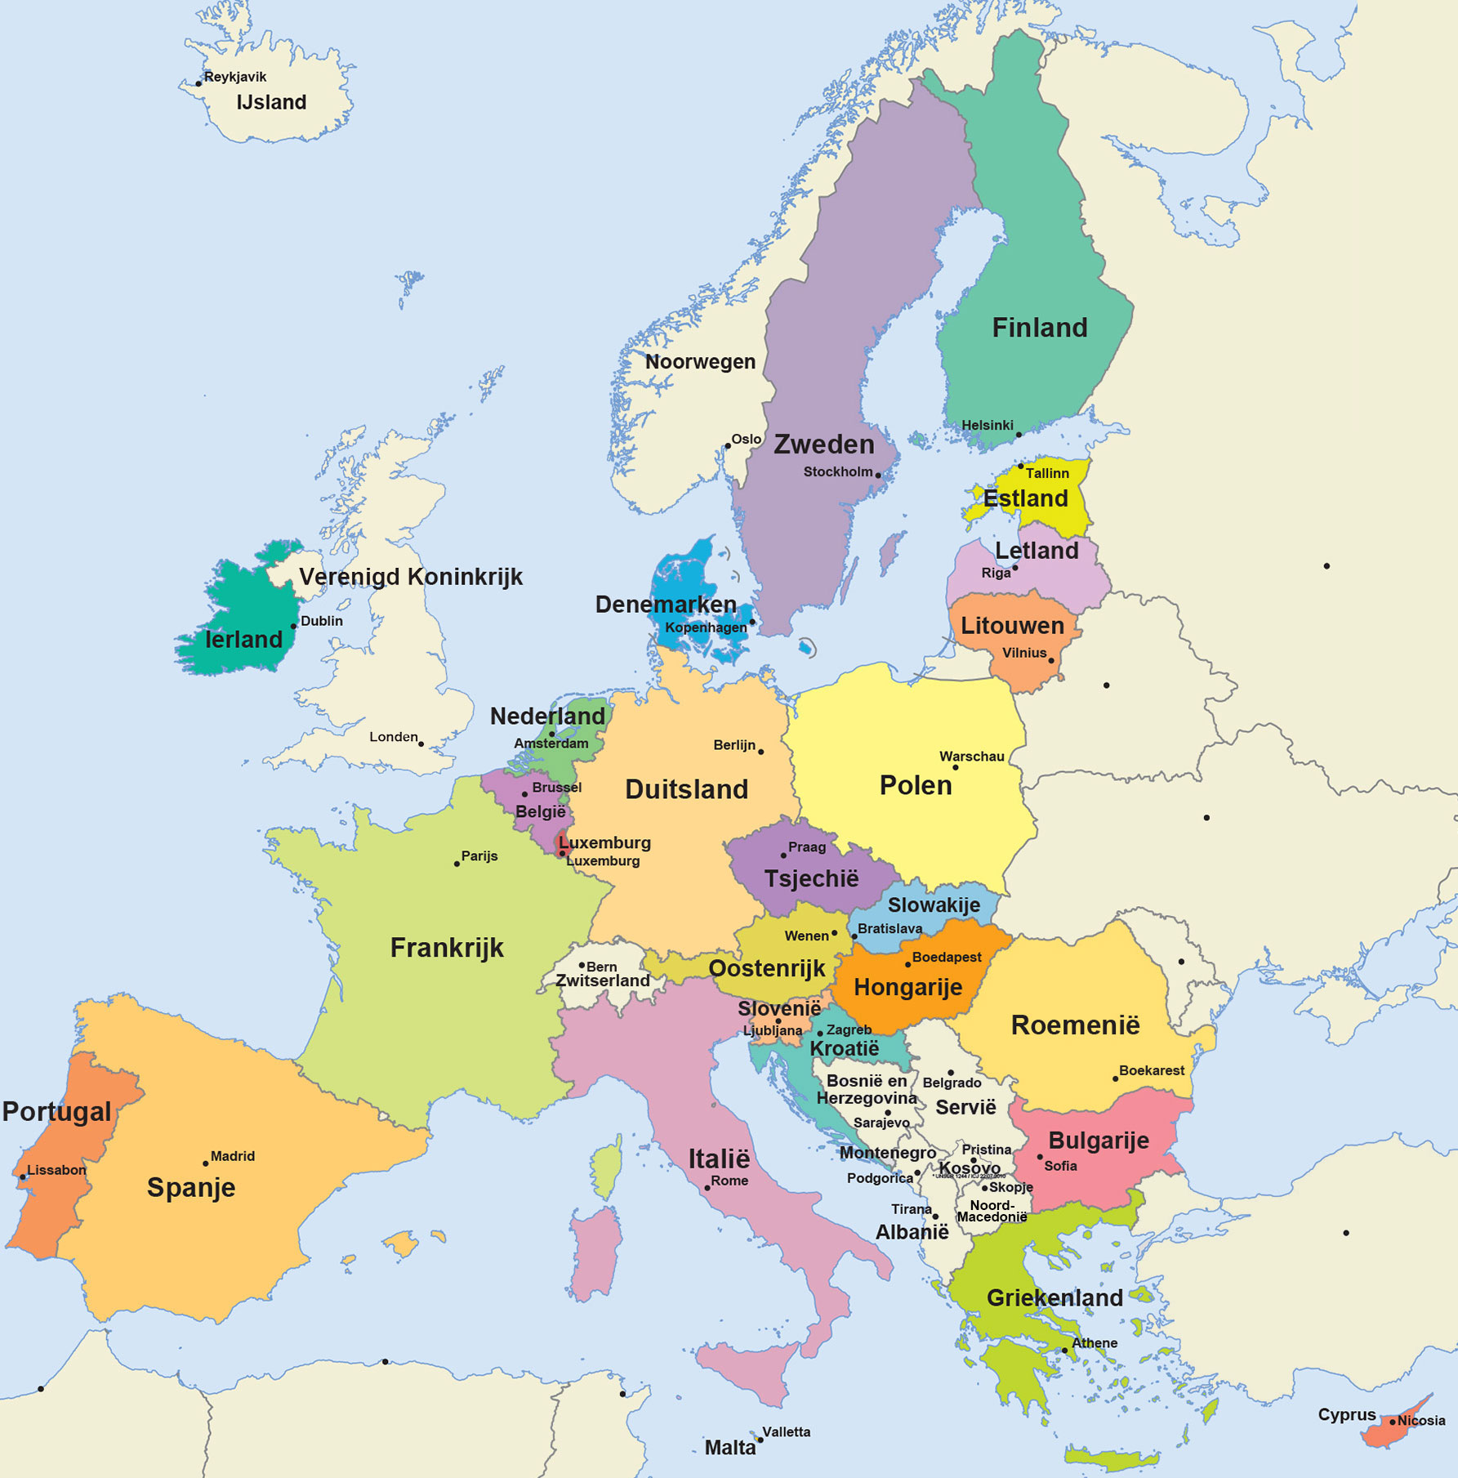
Voordelen Nederland en Europa
Groeiende economie
  Bruto nationaal product, BNP stijgt met 11%
Kleinere ecologische voetafdruk
Notes:
Negatieve bij effecten vallen weg, er wordt bespaard op materiaal kosten.
Het BNP

Slide 32
Aan het einde van de dag
Je kan de wet van snuf uitleggen
Je kan verschillen benoemen tussen de huidige economie en de circulaire economie.
Je weet wat het verschil is tussen eco-efficiëntie en eco-effectiviteit.
Ken je de definitie van circulaire economie.
Je weet om drie uitgangspunten de circulaire economie heeft. Je weet wat systeemverandering is.

Slide 33
